Slide 1
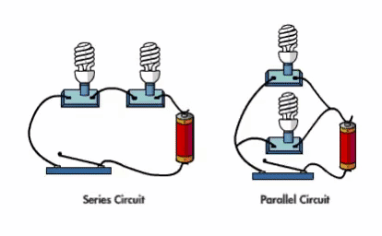
স্বাগত
ড. মোহাম্মদ নুরুল হক
সিনিয়র প্রভাষক
পদার্থবিদ্যা বিভাগ
ক্যামব্রিয়ান স্কুল অ্যান্ড কলেজ
উচ্চ মাধ্যমিক পদার্থবিজ্ঞান
অধ্যায়: ৩
পাঠ: চল তড়িৎ
পাঠ্যাংশ:সমান্তরাল বর্তনী

Slide 2
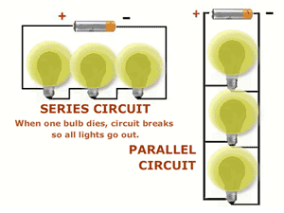
নিচের চিত্রটি লক্ষ্য করি

Slide 3
আমাদের আজকের পাঠ
সমান্তরাল বর্তনী

Slide 4
এই পাঠ শেষে শিক্ষার্থীরা…
সমান্তরাল বর্তনী ও এ সংশ্লিষ্ট সমস্যার সমাধান করতে এবং ব্যাখ্যা করতে পারবে।

Slide 5
নিচের ছবিটি লক্ষ্য করি
সমান্তরাল বর্তনী
যে বর্তনীতে রোধ, তড়িৎ যন্ত্র বা উপকরণসমূহের সব কয়টির এক প্রান্ত একটি সাধারণ বিন্দুতে এবং অপর প্রান্তগুলো অপর একটি সাধারণ বিন্দুতে সংযুক্ত থাকে, তাকে সমান্তরাল বর্তনী বলে।

Slide 6
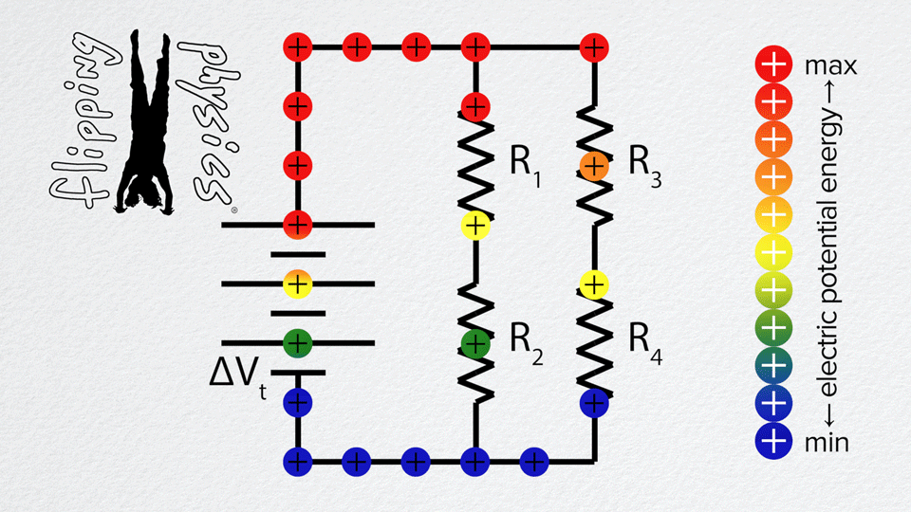
সমান্তরাল বর্তনী
$$\frac{1}{R_{p}}=\frac{1}{R_{1} }+\frac{1}{R_{2}}+\frac{1}{R_{3}}+\frac{1}{R_{4}}$$

Slide 7
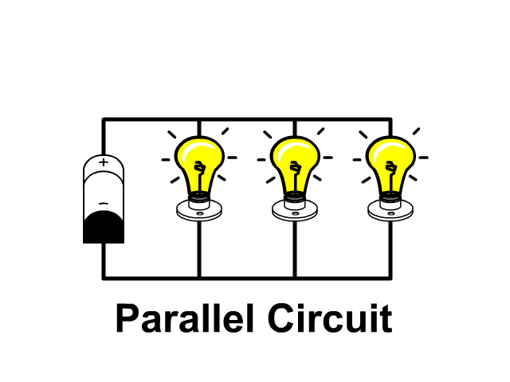
সমান্তরাল বর্তনী
বর্তনীর সর্বত্র বিভব পার্থক্যের মান সমান, প্রবাহিত বিদ্যুৎ প্রবাহের মান ভিন্ন ভিন্ন হয়।

Slide 8
মৌখিক মূল্যায়ন
সমান্তরাল বর্তনী কাকে বলে?
সমান্তরাল বর্তনী তে কোনটি পরিমাণ ধ্রুব থাকে?

Slide 9
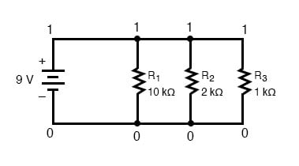
পরিকল্পিত কাজ
প্রতিটি রোধের ক্ষেত্রে প্রবাহিত বিদ্যুৎ প্রবাহের মান
নির্ণয় কর।
50V

Slide 10
একক কাজ
5Ω, 10Ω, এবং 15Ω মানের রোধ সমূহকে সমান্তরাল সন্নিবেশে যুক্ত কর এবং বর্তনী অঙ্কন করে এর তুল্য রোধের মান নির্ণয় কর।

Slide 11
বাড়ির কাজ
তোমার বাসায় ব্যবহৃত বিভিন্ন বৈদ্যুতিক উপকরণ ব্যবহার করে
একটি সমান্তরাল বর্তনী অঙ্কন কর ।

Slide 12
ধন্যবাদ

